Slide 1
CHƯƠNG 4: LẬP TRÌNH PHẦN MỀM
Nội dung:
4.1. Ngôn ngữ lập trình
4.2. Phong cách lập trình
4.3. Lập trình tránh lỗi
4.4. Lập trình hướng hiệu quả

Slide 2
Khái niệm lập trình hiệu quả
4.1. Ngôn ngữ lập trình
Sản phẩm phần mềm tốt khi
Phân tích tốt
Thiết kế tốt
Lập trình tốt
Kiểm thử chặt chẽ
Kỹ thuật lập trình tốt
Chuyên nghiệp (tuân theo các chuẩn)
Ổn định
Hiệu quả

Slide 3
Khái niệm lập trình hiệu quả
Lập trình hiệu quả hơn, sản phẩm rẻ tiền hơn
Tốc độ phát triển cao hơn
Năng lực biểu diễn cao hơn
Khả năng sử dụng lại cao hơn
Dễ bảo trì hơn
Dễ hiểu, dễ sửa đổi, thích nghi
Chất lượng cao hơn
Sử dụng các cấu trúc an toàn hơn
Chương trình cần dễ hiểu

Slide 4
Tốc độ viết mã nguồn
Tốc độ phát triển cao khác với làm ngắn chương trình nguồn
Tốc độ không tỷ lệ thuận với số dòng lệnh
Câu lệnh phức tạp làm giảm độ dễ hiểu
Ngôn ngữ mức cao (4GL)
Năng lực biểu diễn cao
Tốc độ phát triển nhanh

Slide 5
Tiến hóa của kỹ thuật lập trình
Lập trình tuần tự (tuyến tính)
Lập trình có cấu trúc (thủ tục)
Lập trình hướng chức năng
Lập trình hướng đối tượng
Kỹ thuật thế hệ thứ 4

Slide 6
Lập trình tuần tự
Không có hoặc thiếu các lệnh có cấu trúc
(for, while, do while )
Lạm dụng các lệnh GOTO
Thiếu khả năng khai báo biến cục bộ
Độ ghép nối cao
Chương trình khó hiểu, khó sửa, dễ sinh lỗi
Ngôn ngữ dụng: thế hệ 1, 2: assembly, basic….

Slide 7
Lập trình có cấu trúc
Sử dụng các lệnh có cấu trúc
(for, while, do while)
Hạn chế hoặc cấm dung GOTO
Sử dụng chương trình con, biến cục bộ
Dễ hiểu, an toàn hơn
Ngôn ngữ dụng: thế hệ 2, 3: Fortran, Pascal, C, …

Slide 8
Lập trình hướng chức năng
Dựa trên nguyên tắc ghép nối dữ liệu
Trao đổi dữ liệu bằng tham số và giá trị trả lại
Loại bỏ hoàn toàn dữ liệu dung chung
Loại bỏ các hiệu ứng phụ khi sửa đổi các mođun chương trình; nâng cao tính tái sử dụng
Ví dụ: Lisp
Lập trình hướng chức năng
Bao gói & che dấu thông tin
Thao tác với dữ liệu qua các giao diện xác định
Kế thừa
Cục bộ hơn
Dễ tái sử dụng hơn
Thuận tiện cho các ứng dụng lớn
Ngôn ngữ hướng đối tượng: C++, Java, C#

Slide 9
Lập trình logic
Tách tri thức về bài toán khỏi kỹ thuật lập trình
Mô tả tri thức
Các quy tắc
Các sự thật
Mục tiêu
Hệ thống tự chứng minh
Ví dụ: Prolog
Anh(Ha, An)

Slide 10
Ví dụ: Prolog 8 quân hậu
member (X,[X|L]).
member(X,[Y|L]):-member(X,L).
solution([]).
solution([X/Y|Other]):-
solution(Other),
member(Y,[1,2,3,4,5,6,7,8]),
noattack(X/Y, Other).
noattack(_,[]).
noattack(X/Y, [X1/Y1| Other]):-
Y=\=Y1, Y1-Y=\=X1-X, Y1-Y=\=X-X1,
noattack(A/Y, Other).

Slide 11
Lựa chọn ngôn ngữ
Đặc trưng của ngôn ngữ
Năng lực (kiểu biến, các cấu trúc)
Tính khả chuyển
Mức độ hỗ trợ của các công cụ
Miền ứng dụng của ngôn ngữ
Lập trình hệ thống
Nghiệp vụ, kinh doanh
Khoa học kỹ thuật
Trí tuệ nhân tạo
Năng lực, kinh nghiệm của nhóm phát triển
Yêu cầu của khách hàng

Slide 12
Năng lực của ngôn ngữ
Ngôn ngữ bậc cao:
Có cấu trúc, câu lệnh phong phú
Hỗ trợ nhiều kiểu dữ liệu
Hỗ trợ con trỏ, đệ qui
Thư viện phong phú
Nên dùng ngôn ngữ bậc cao (hơn)

Slide 13
Tính khả chuyển
Yếu tố quan trọng của ngôn ngữ, cần khi:
Thay đổi phần cứng
Thay đổi OS
Java khả chuyển
Các ngôn ngữ thông dịch (script) khả chuyển
Sử dụng các tính năng chuẩn của ngôn ngữ
Sử dụng script khi có thể

Slide 14
Có công cụ hiệu quả
Trình biên dịch hiệu quả
Biên dịch tốc độ cao
Khả năng tối ưu cao
Khai thác các tập lệnh, kiến trúc phần cứng mới
Các công cụ trợ giúp hiệu quả
Editor, debugger, linker, make…
IDE (Integrated Develop Environment)
Môi trường Unĩ thường không dùng IDE

Slide 15
Miền ứng dụng và ngôn ngữ
Phần mềm hệ thống:
Hiệu quả, vạn năng, dễ mở rộng
C, C++
Hệ thời gian thực: C, C++, ada, Assembly
Phần mềm nhúng: C++, Java
Phần mềm khoa học kỹ thuật:
Tính toán chính xác, thư viện toán học mạnh, dễ dàng song song hóa
Fortran vẫn phổ biến
Phần mềm nghiệp vụ:
CSDL: Oracle, DB2, SQL Server, My SQL…
Ngôn ngữ: FoxPro, COBOL, VB, VC++
Trí tuệ nhân tạo:
Lisp, Prolog, OPS5,…
Lập trình Web/CGI:
Perl, ASP, PHP, Java, Java script, Python…

Slide 16
4.2. Phong cách lập trình
Bao gồm các yếu tố:
Cách đặt tên hàm và biến
Cách xây dựng câu lệnh, cấu trúc chương trình,
Cách viết chú thích
Hướng tới phong cách làm cho mã nguồn
Dễ hiểu, dễ sửa đổi
An toàn (ít lỗi)
Người khác có thể hiểu được, bảo trì được

Slide 17
Tại sao cần dễ hiểu
Phần mềm luôn cần sửa đổi : sửa lỗi, nâng cấp
Kéo dài tuổi thọ, nâng cao hiệu quả kinh tế
Nếu không dễ hiểu:
Bảo trì tốn thời gian, chi phí cao
Tác giả phải bảo trì suốt vòng đời của phần mềm
Bản than tác giả cũng không hiểu

Slide 18
Chú thích
Mọi điều được chú thích trong chương trình
Mục đích sử dụng của các biến
Chức năng của khối lệnh, câu lệnh
Các lệnh điều khiển
Các lệnh phức tạp
Chú thích các mô đun
Mục đích, chức năng của mô đun
Tham số, giá trị trả lại (giao diện)
Các mô đun thuộc cấp
Cấu trúc, thuật toán
Nhiệm vụ của các biến cục bộ
Tác giả, người kiểm tra, thời gian

Slide 19
Đặt tên
Đặt tên biến, tên hàm có nghĩa, gợi nhớ
Sử dụng các ký hiệu, từ tiếng Anh có nghĩa
Làm cho dễ đọc
Dùng DateOfBirth hoặc date_of_birth
Không viết dateofbirth
Tránh đặt tên quá dài : không đặt tên dài với các biến cục bộ
Thống nhất cách dung: i cho vòng lặp, tmp cho các giá trị tạm thời
Câu lệnh
Các câu lệnh phải mô tả cấu trúc: tụt lề, dễ đọc, dễ hiểu
Làm đơn giản các lệnh: Mỗi dòng lệnh trên một dòng
Triển khai các biểu thức phức tạp
Hạn chế truyền tham số là kết quả của hàm, biểu thức
Printf(“%s”, strcpy(des, src));
Tránh các cấu trúc phức tạp: Các lệnh if lồng nhau
Điều kiện phủ định if not

Slide 20
Hàm và biến cục bộ
Chương trình cần được chia thành nhiều mô đun (hàm)
Không viết hàm quá dài
Không quá 2 trang màn hình
Tạo ra các hàm thứ cấp để giảm độ dài từng hàm
Không dung quá nhiều biến cục bộ: Không thể theo dõi đồng thười hoạt động của nhiều biến : vd không quá 7 biến cục bộ
Xử lý lỗi
Có thể phát hiện lỗi trong khi thực hiện: lỗi chia 0, lỗi input/ output
Xử lý lỗi:
Nhất quán trong xử lý: phân loại lỗi; thống nhất định dạng thông báo
Phân biệt output và thông báo lỗi
Các hàm thư viện nên tránh việc tự xử lý, tự đưa ra thông báo lỗi

Slide 21
Output và thông báo ( lỗi)
Output là dữ liệu, còn được dung để làm input cho phần mềm khác
Thông báo (lỗi) là các thông tin nhất thời, trạng thái hệ thống, lỗi và cách khắc phục
Cần tách output và thông báo lỗi
OS thường cung cấp 3 luồng dữ liệu chuẩn
Stdin (cin): input chuẩn (bàn phím)
Stdout (cout): output chuẩn (màn hình)
Stderr (cerr): luồng thông báo lỗi chuẩn (không định hướng lại được)

Slide 22
Xử lý lỗi trong hàm thư viện
Người viết và người sử dụng thư viện là khác nhau
Người sử dụng thường muốn có cách xử lý riêng
Hàm thư viện trả lại trạng thái lỗi, không tự xử lý
Trả trạng thái bằng giá trị trả lại
Trả trạng thái bằng tham số
Trả lại bằng ném ngoại lệ (trong các OOL)
int lookup (int a[], int key, int& err_code)
{
if (not found) err_code = 0;
else err_code = 1;
}
Ngoại lệ
Là cách thức xử lý lỗi tiến trong các ngôn ngữ hướng đối tượng
Mô đun xử lý ném ra một ngoại lệ (đối tượng chứa thông tin lỗi)
Mô đun điều khiển bắt ngoại lệ (nếu có)
Tách phần xử lý lỗi khỏi phần cài đặt thuật toán thông thường, làm cho chương trình dễ đọc hơn
Dễ dung hơn, an toàn hơn

Slide 23
Ném ngoại lệ
double MyDivide(double num, double denom)
{
if (denom == 0.0) {
throw invalid_argument(“The denom cannot be 0.”);
}
else {
return num / denom;
}
}
Bắt ngoại lệ
Try {
result = MyDivide (x, y);
}
catch (invalid_argument& e) {
cerr << e.what() << endl;
… // mã xử lý với ngoại lệ
};

Slide 24
Giao diện của mô đun
Thống nhất định dạng: thứ tự truyền tham số, strcpy(des, src)
Kiểm tra tính hợp lệ của dữ liệu: chỉ thực hiện xử lý với dữ liệu hợp lệ
Làm đơn giản giao diện (giảm độ ghép nối): không truyền thừa tham số, tìm cách kết hợp các khoản mục liên quan
Phong cách lập trình tốt
Tuân theo các chuẩn thông dụng
Chuẩn được chấp nhận rộng rãi hơn, dễ hiểu hơn
Chú giải đầy đủ mỗi khi không tuân theo chuẩn
“ Người khác cso hiểu được không?”

Slide 25
4.3. Lập trình tránh lỗi
Kỹ thuật lập trình tốt dựa trên các yếu tố:
Lập trình có cấu trúc: dùng các lệnh có cấu trúc, mô đun hóa, hạn chế dung các cấu trúc nguy hiểm.
Đóng gói hoặc che dấu thông tin: xây dựng kiểu dữ liệu trừu tượng, hạn chế thao tác trực tiếp lên thuộc tính.
Tránh các cấu trúc nguy hiểm
Số thực:
Các phép toán được làm tròn, kết quả không chính xác tuyệt đối
So sánh (=) hai số thực là không khả thi
Con trỏ:
Khái niệm mức thấp
Có khả năng gây lỗi nghiêm trọng
Dễ nhầm
Double r;
Int* n = &r;

Slide 26
Tránh các cấu trúc nguy hiểm
Cấp phát bộ nhớ động: Quên cấp phát, quên giải phóng
Chỉ nên dùng với ngôn ngữ hướng đối tượng (C++)
Đệ qui : Khó hiểu, dễ nhầm điều kiện dừng
Bộ nhớ động với C++
Tự động hóa cấp phát bộ nhớ
Tự động hóa giải phóng
class Stack {
private:
int* buf; hàm khởi tạo đối tượng
int pos;
public:
Stack ( int size) { buf = new int[size]; }
int push (int)
int pop ();
~Stack () { delete [] buf; }
hàm hủy đối tượng

Slide 27
Bộ nhớ động với C++
int use_stack () đối tượng s được khởi tạo, hàm khởi tạo được gọi tự động
{
int m;
Stack s(10);
…
s.push (m);
…
Return 0; hết phạm vi sử dụng, đối tượng s được hủy, hàm hủy được gọi tự động
}
Định kiểu dữ liệu
Nhiều lỗi lập trình do gán dữ liệu sai kiểu
Các ngôn ngữ bậc cao cung cấp nhiều kiểu dữ liệu và cho phép đặc tả miền dữ liệu
Tên kiểu có nghĩa làm cho chương trình dễ hiểu
typedef enum { Green, Yellow, red } TLColor;
…
TLColor CurrentColor;
CurrentColor = Red;
CurrentColor = 4;
phát hiện các lỗi sai kiểu khi biên dịch

Slide 28
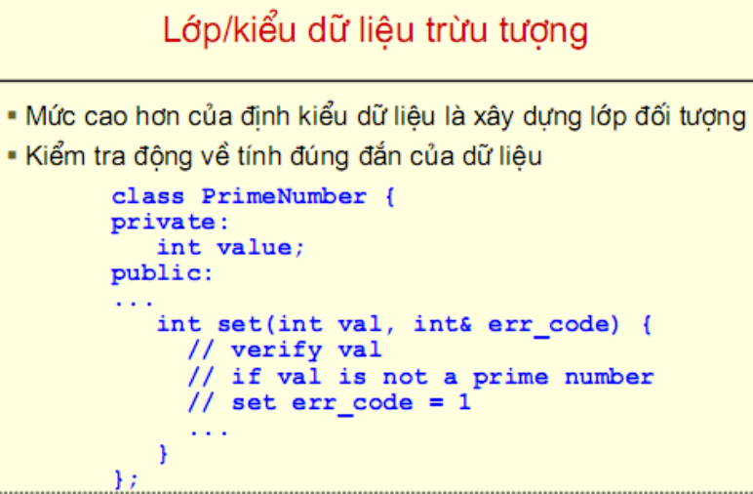

Slide 29
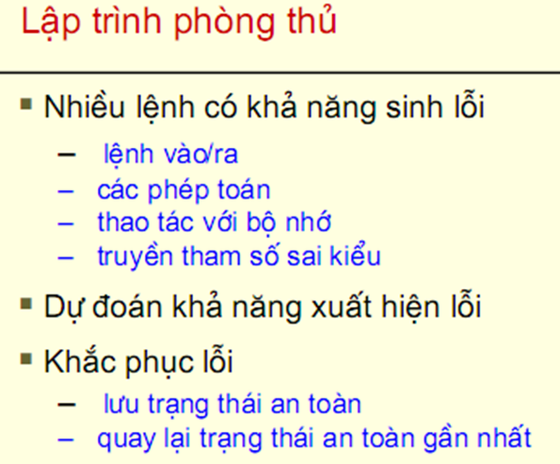

Slide 30
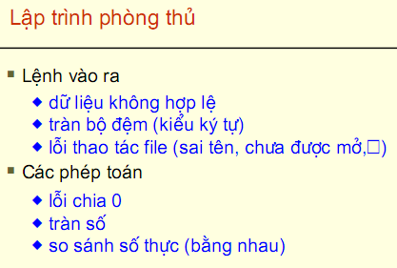
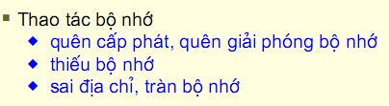

Slide 31
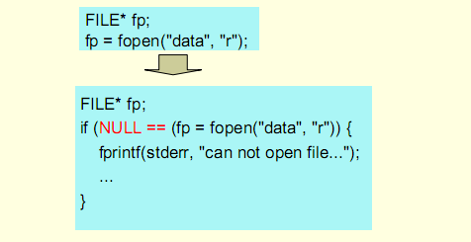

Slide 32
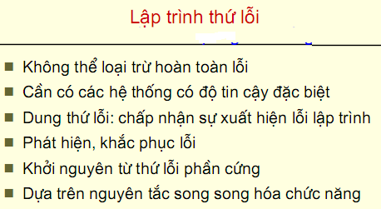

Slide 33
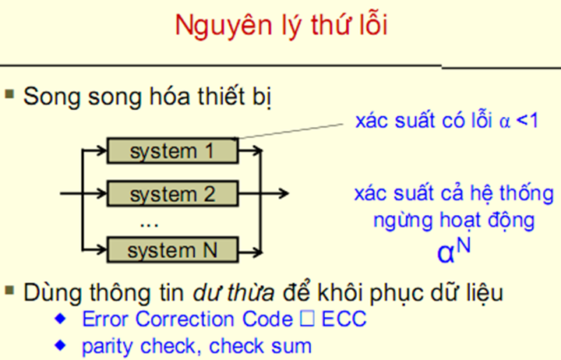

Slide 34
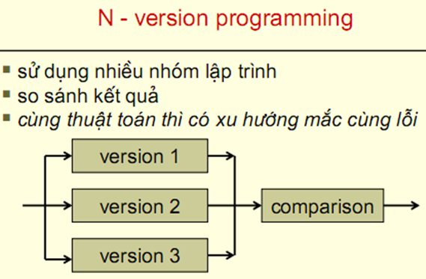

Slide 35
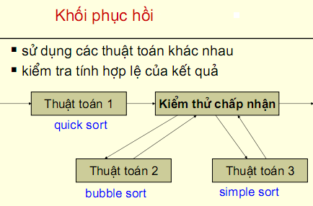
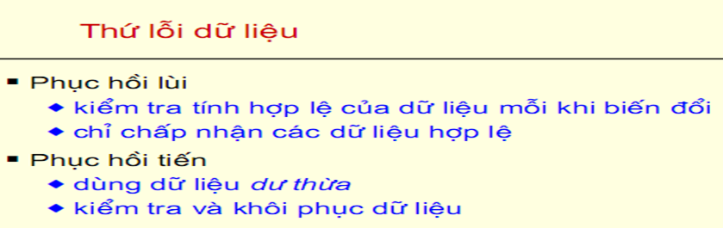

Slide 36
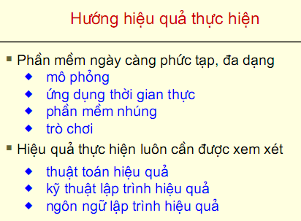
3.6 Lập trình hướng hiệu quả

Slide 37
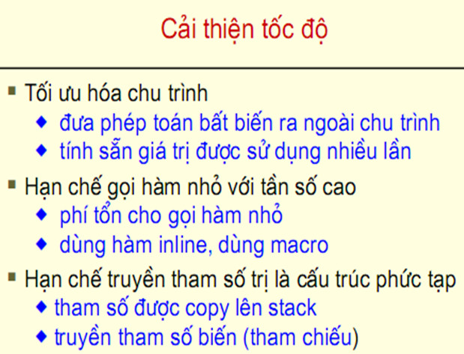

Slide 38
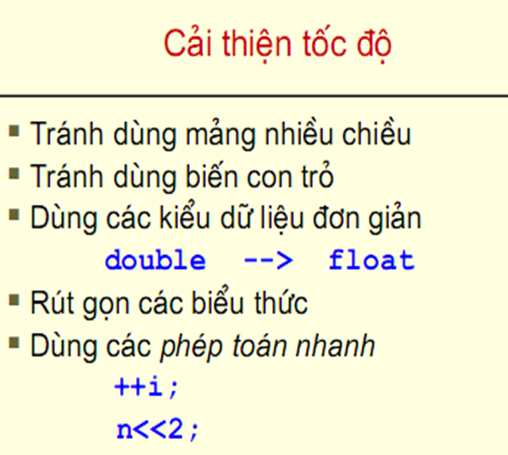
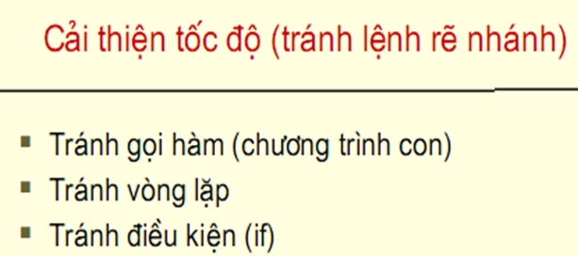

Slide 39
